Slide 1
Podpůrné podnikové funkce – lidské zdroje
Řízení lidských zdrojů
Plánování pracovníků
Výběr zaměstnance
Potřeba pracovníků a pracovní poměr
Organizace personální práce
Organizační struktura
Kompetenční model
Náklady na pracovníky a motivace

Slide 2
Řízení lidských zdrojů
Dispozitivní a výkonná práce
Cílem je zabezpečení lidských zdrojů kvalitativní (výkonnost, tvořivost, motivaci atd.) tak i kvantitativní (počet lidských zdrojů jejich struktura a kvalifikace)
Základní cíle jak v ekonomické tak i sociální oblasti – mezi nimi je konkurenční vztah

Slide 3
Cíle v ekonomické oblasti:
Optimální využití lidské práce v kombinaci s ostatními výrobními faktory s cílem dosáhnout nezbytně nutného výkonu organizace a její adaptace na požadavky okolí, zejména pak vlivu širšího globálního prostředí
Zlepšování struktury a zvýšení kvality fungování lidských zdrojů organizace
Stanovení a udržení personálních nákladů organizace
Realizace systému odměňování podle výkonu stimulujícího rozvoj aktivity zaměstnance

Slide 4
Cíle v sociální oblasti
Naplnění osobních cílů zaměstnanců spojených s výkonem práce pro organizaci
Spokojenost s pracovním místem, obsahem práce, pracovním prostředím a vnitřním klimatem organizace
Motivace zaměstnanců k seberozvoji, zvyšování kvalifikace a tvořivému přístupu při řešení problémů organizace
Vytváření pocitu identifikace zaměstnance s cíli organizace
Zabezpečení sociálních jistot zaměstnanců

Slide 5
Personální práce
V širším významu: vychází z cílů personálního řízení, které je nezbytnou součástí práce vedoucích zaměstnanců na všech stupních řízení tj. všech, kteří řídí činnost jiných zaměstnanců
V užším smyslu hovoříme o personální práci jako odborných službách profesionálů ve štábních útvarech

Slide 6
Personální práce
Personální práce obecně v organizaci zahrnuje následující činnosti:
Plánování zaměstnanců
Získávání a výběr zaměstnanců
Hodnocení pracovníků
Hodnocení práce a popis pracovních míst
Odměňování
Systémy podnikového vzdělávání
Kolektivní vyjednávání
Sociální péče
Personální informační systém.

Slide 7
Plánování pracovníků (podle: Blažek, 2008)
Cílem je dosáhnout rovnováhy mezi potřebou pracovních sil a použitelnými zdroji a uspokojit potřebu v souladu s žádoucí strukturou zaměstnanců
Základem je kvalifikovaná prognóza vývoje pracovních sil a prognóza vývoje zdrojů pracovních sil, která vychází:
  z předpokládaného vývoje výrobního programu
  změn technologie a organizace práce a jejich vlivu na potřebu práce
  investičních záměrů
  vývoje odbytu v závislosti na tržní situaci a vývoji konjunkturálních cyklu.

Slide 8
Plánování pracovníků
Prioritní je v procesu plánování stanovení potřeb zaměstnanců odvozených z plánu výroby odbytu a investic
Přesný počet pracovníků lze odhadovat těžko – využívá se kvalifikovaný odhad či úsudek

Slide 9
Plánování pracovníků
Možné jsou 2 přístupy:
  plánování shora dolů, kdy top management stanovuje (s ohledem na zajištění plánované výroby a dalších plánovaných aktivit a plánovaného zvyšování efektivnosti) celkový počet pracovníků za podnik a jeho části
  plánování zdola nahoru, kdy vedoucí jednotlivých útvarů předkládají a zdůvodňují požadavky na počty pracovníků svých útvarů (při zohledňování ekonomických limitů daných těmto útvarům).

Slide 10
Plánování pracovníků
Pokud je práce významně standardizovaná, a tak i normovatelná, vychází se z norem spotřeby času, nebo z norem obsluhy strojů a zařízení (u výrobních dělníků, pracovníků skladů i dalších dělnických profesí)
Lze využívat i praxí prověřené relace mezi některými skupinami pracovníků. (např. o relaci mezi počtem technicko – hospodářských pracovníků a dělníků, obslužných dělníků a výrobních dělníků apod.)

Slide 11
Plánování pracovníků
Výsledkem plánovacího procesu je „Plán rozvoje lidských zdrojů“ nebo „Plán rozvoje pracovních sil“, který stanovuje:
počty pracovníků dle jednotlivých profesí a kvalifikačních skupin a dle jednotlivých útvarů
způsob jejich zabezpečení z vnitřních zdrojů podniku, popřípadě z vnějších zdrojů.

Slide 12
Plánování pracovníků
K plánu rozvoje lidských zdrojů se váží dílčí plány, které zabezpečují jeho realizaci:
  plán získávání pracovníků
  plán stabilizace pracovníků
  plán zvyšování flexibility
  plán produktivity.

Slide 13
Výběr zaměstnance
odkud vzít zaměstnance – interně/externě
jakými kanály zaměstnance oslovit
jakou formou zaměstnance oslovit
jaké požadovat dokumenty
předvýběr
výběrové řízení – jednokolové / vícekolové

Slide 14
Interní a externí výběr
Personální potřebu je možné krýt externě či interně , záleží na:
  Situaci, ve které se podnik nachází
  Prostředí, ve kterém podnik působí
  Externí výběr - podnik nachází ve fázi růstu a navyšuje počty pracovníků, dynamické prostředí
  Interní zdroje - podnik ve fázi stagnace či útlumu, stabilní prostředí

Slide 15
Interní výběr (Vochozka, Mulač, a kol. 2012)
Výhody | Nevýhody
Otevření možnosti kariérního postupu pro stávající zaměstnance Nízké náklady na získání Znalost spolupracovníků Znalost schopností pracovníka Udržení úrovně mezd a platů Rychlejší obsazení místa Omezení fluktuace | Omezený výběr Vyšší náklady na vzdělání Podniková „slepota“ Rivalita „Automatické“ povyšování Chybějící nová „krev“ v podniku

Slide 16
Externí výběr (Vochozka, Mulač, a kol. 2012)
Výhody | Nevýhody
Větší možnost výběru Nové impulsy pro podnik Přesné potřeby pokrytí – nižší náklady na vzdělání Příchozí je rychleji uznán kolektivem | Vyšší náklady na získání Neznalost spolupracovníků Neznalost schopností pracovníka Zvýšení úrovně mezd a platů Pomalejší obsazení místa Zvýšení fluktuace Riziko zkušební lhůty Blokace kariérního růstu

Slide 17
Proces výběru zaměstnanců
analýza dokumentů
rozhovor
  osoby vedoucí rozhovor
  osobní / neosobní
  strukturovaný / nestrukturovaný
dotazníky a testy
  osobnostní
  znalostní
  psychologické
assessment centrum
headhunting

Slide 18
Nezákonné otázky u pohovoru (příklad)
zdravotní stav a těhotenství
  Jste těhotná?
  Trpíte depresemi?
osobní situace
  Kolik je Vám let?
  Jste svobodná?
rodinná situace
  Máte děti?
  Jste vdaná?
sexuální orientace
  Jaká je vaše sexuální orientace?
víra a politické přesvědčení
  Jakého jste vyznání?

Slide 19
Jak na to jinak?
Máte povolení pracovat v ČR?
Jaký je váš vízový status?
Kterými jazyky mluvíte a na jaké úrovni?
Můžete pracovat přesčas? Můžete začínat v 7 ráno?
Předpokládáte nějakou dlouhodobější absenci v práci?
Otázka na titulování (slečna, paní)

Slide 20
Krátkodobá potřeba pracovníků
např. z důvodu nemoci, dovolené atd. tato potřeba je většinou řešena jako práce přesčas, zástupem, dohodou o práci konanou mimo pracovní poměr nebo agenturním zaměstnáváním.
Jedná – li se o dočasnou potřebu zařazení pracovníků, je vhodné je přijmout na dohody o pracích konaných mimo pracovní poměr nebo do pracovního poměru na dobu určitou, kdy smlouva končí uplynutím doby, na kterou byla uzavřena

Slide 21
Trvalá potřeba
Trvalá potřeba je obvykle kryta z vnějších zdrojů. Lze využít následujících možností:
  Pracovní poměr na dobu určitou nebo neurčitou
  Dohoda o práci konaná mimo PP
  Agenturní zaměstnávání
  Smluvní základ na základě živnostenského oprávnění ovšem pouze na určitou dobu či úkol – jinak se jedná o tzv.„švarc systém“

Slide 22
Pracovní poměr
je uzavřen na základě pracovní smlouvy v písemné podobě a to buď na dobu určitou nebo neurčitou.
Jasně je specifikován druh práce, místo jejího výkonu, den nástupu, údaje o délce dovolené a způsobu jejího určování, údaje o výpovědních lhůtách, údaje o týdenní pracovní době a jejím rozvržení, údaj o mzdě nebo platu a způsobu odměňování, splatnost mzdy, termín výplaty místo a způsob jejího vyplacení, údaje o kolektivních smlouvách atd.

Slide 23
Dohoda o práci konaná mimo PP
Dohoda o práci konaná mimo PP – se využívá zejména k zapojení brigádníků, zde zaměstnavatel není povinen rozvrhnout zaměstnanci pracovní dobu. Existují 2 možnosti:
  Dohoda o provedení práce – písemně, rozsah práce, max 300 hodin v kalendářním roce. Zaměstnavatel sráží daň resp. Zálohu na daň z příjmů. Ze mzdy se neodvádí sociální pojištění ani příspěvek na státní politiku zaměstnanosti.
  Dohoda o pracovní činnosti - písemně a musí v ní být uvedeny sjednané práce, sjednaný rozsah pracovní doby a doba, na kterou se dohoda uzavírá. Rozsah max 300 hodin v témže kalendářním roce. Nelze ji však uzavřít pro práci v rozsahu překračujícím v průměru polovinu stanovené týdenní pracovní doby. Mzda podléhá jak zdanění příjmů, tak i zdravotnímu a sociálnímu pojištění a příspěvku na státní politiku zaměstnanosti. Na tyto dohody se nevztahují ustanovení zákoníku práce o odstupném, pracovní době a době odpočinku a jiné.

Slide 24
Agenturní zaměstnávání
jedná se o formu výkonu práce na základě dohody agentury práce s uživatelem o dočasném přidělení zaměstnance agentury práce.
Dohoda musí být písemná.
Agentura práce přiděluje zaměstnance k dočasnému výkonu práce a uživatele na základě písemného pokynu

Slide 25
Provedení úkolu dodavatelsky živnostníkem na smluvním základě
Pro výkon určitého pracovního úkolu je najat pracovník , který mají pro výkon dané práce živnostenské oprávnění v podobě živnostenského listu.
Nesmí se ovšem jednat o činnost závislou, která by se podobala pracovnímu poměru tj. nesmí využívat např. technického vybavení podniku a práci vykonávat pouze pro jeden subjekt po delší dobu.
Jinak by se jednalo obcházení zákona a tzv. „Švarc systém“.

Slide 26
Organizace personální práce
Úkolem personálního řízení je tedy vést pracovníky k tomu, aby se co nejvíce podíleli na zvyšování produktivity podniku.
Do určitého počtu pracovníků je možné personální práci řídit z pozice např. majitele, popř. vlastníka. Veber, srpová a kol. (2012) uvádí, že za hranici, kdy je účelné vytvořit místo personalisty na plný pracovní úvazek se považuje 100 až 150 zaměstnanců.

Slide 27
Organizace personální práce
Pokud je v podniku ustanoveno místo personalisty , bývá zařazen jako samostatná jednotka v organizační a řídící struktuře podniku.
Mezi základní funkce personálního útvaru patří:
  Funkce koncepční - kdy úkolem personálního útvaru je vypracovávat podklady pro koncepci personální a sociální politiky a její aktualizaci, koncepci dále rozpracovává a kontroluje její naplnění.
  Funkce plánovací – kdy PU stanovuje hlavní směry, priority a úkoly personálního řízení v souladu s rozhodnutím vedení podniku a následně koordinuje jejich plnění

Slide 28
Organizace personální práce
Funkce metodická – kdy PU poskytuje návody a doporučení týkající se postupů a forem dílčích úkolů personálního řízení
Funkce informační – jde o zajištění personálních a sociálních informací pro podnik a dále zajišťuje informovanost pracovníků
Funkce poradenská – a to jak ve vztahu k vedoucím pracovníkům tak i při řešení problémů samotných pracovníků
Funkce výzkumná a expertní – tj. zajištění informací o názorech, postojích a pracovní spokojenosti pracovníků, hodnocení náročnosti prac. Činností, posouzení účinnosti uplatňovaných systémů odměňování atd.

Slide 29
Organizace personální práce
Při ustanovení personálního útvaru v podniku je třeba vzít v úvahu následující kritéria:
Aktuální stav podnikatelského subjektu
Velikost podniku
Organizační uspořádání
Předmět činnosti podniku
Uplatňovaný systém řízení
Reálnou kvalifikační a motivační úroveň podniku
Úroveň podnikové, personální a sociální politiky
Podmínky na trhu práce
Úkoly a funkce, které má PU plnit
Kdo bude chod PU zajišťovat

Slide 30
Organizace personální práce
Pracovníky PU pak lze rozdělit do následujícíh skupin:
  Personální vedoucí – pracovník s pravomocí vedoucího, se stanoveným rozsahem odborných znalostí a vědomostí.
  Personální referenti – mají sice odborné reference, ale jejich pravomoc je oproti vedoucím značně omezena – mají na starosti konkrétní činnosti a opatření př. získávání nových pracovníků
  Specialisté – např. psychologové, právníci, sociologové
  Pomocný personál – bez odborné způsobilosti či pravomocí.

Slide 31
Organizace personální práce
Úkoly personálního útvaru lze definovat následovně:
  Formulování koncepce personálního řízení a sociálního rozvoje podniku
  Personální prognózování a plánování
  Vyhledávání, výběr a rozmístění pracovníků
  Personální administrativa a zajištění informací
  Formulování mzdové politiky, systému odměňování a dalších motivačních nástrojů

Slide 32
Organizace personální práce
Analýzy obsahu práce, hodnocení pracovních míst
Vytváření systémů hodnocení pracovníků
Rozvoj pracovníků v oblasti vzdělávání a kvalifikace
Zajištění sociální politiky podniku, péče o pracovníky
Výzkumy názorů a postojů pracovníků
Personální a právní poradenství
Spolupráce s řídícími orgány a odborovou organizací

Slide 33
Organizační struktura
Faktory organizační struktury:
Strategie a cíle
Použitá technologie
Způsob distribuce produktů
Velikost podniku
Finanční situace
Stabilita prostředí

Slide 34
Organizační struktura
Analýza procesů
Důkladné rozpracování:
  činností
  návazností
  potřebných informací
  vstupů a výstupů
  variant
→ procesní struktura podniku

Slide 35
Organizační struktura
Postup analýzy procesů:
Sepsat všechny činnosti do přiměřené podrobnosti
Ke každé činnosti doplnit potřebné vstupy a výstupy (zdroje, dokumenty, informace, podklady)
Seřadit činnosti do logické posloupnosti
Doplnit rozhodovací uzly a vazby

Slide 36
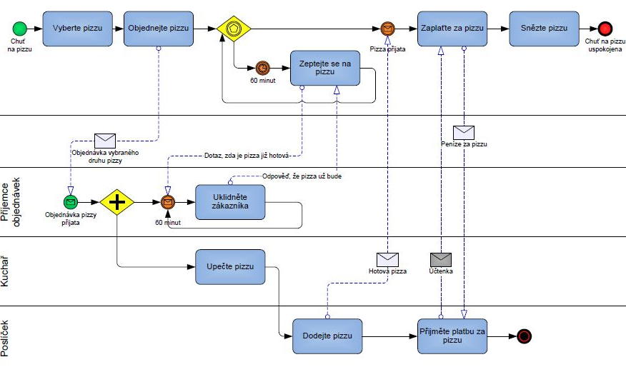
Organizační struktura
Procesní struktura
Zdroj: Šafrová-Drášilová, 2016

Slide 37
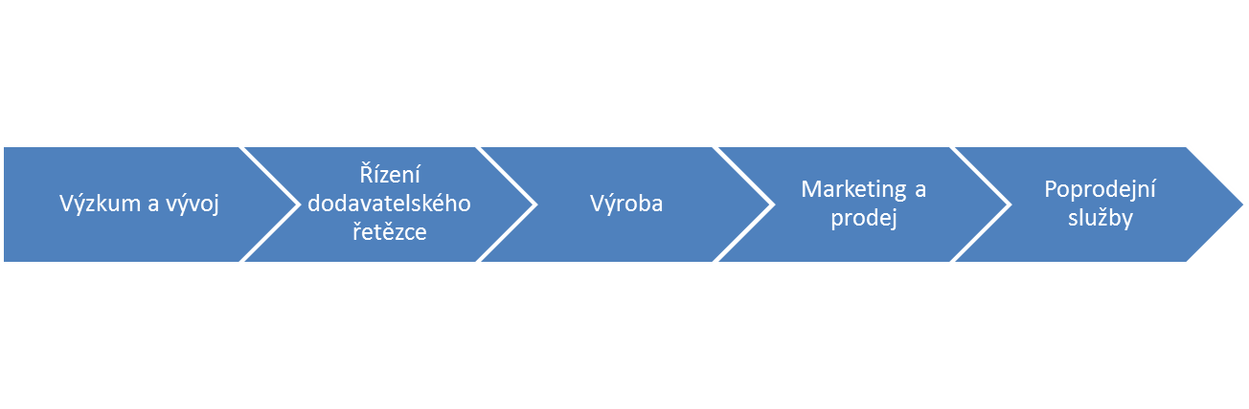
Organizace a business model

Slide 38
Tvorba organizační struktury
Logické seskupení činností : sběr objednávek, roznos jídel, příprava jídel, placení, úklid po hostech, technická údržba, účetnictví, provoz podniku-nákup, zajištění chodu, zajištění dodavatelů, …..
Přiřazení útvarů a pracovníků: provozní restaurace, kuchaři, číšníci, uklízečky, ekonomové, technici, IT atd. ( outsourcing vs. Insourcing)
Stanovení vztahů nadřízenosti
a podřízenosti ( naznačeno linií v organizační struktuře)
Tvorba popisů pracovních míst
Tvorba kompetenčních modelů

Slide 39
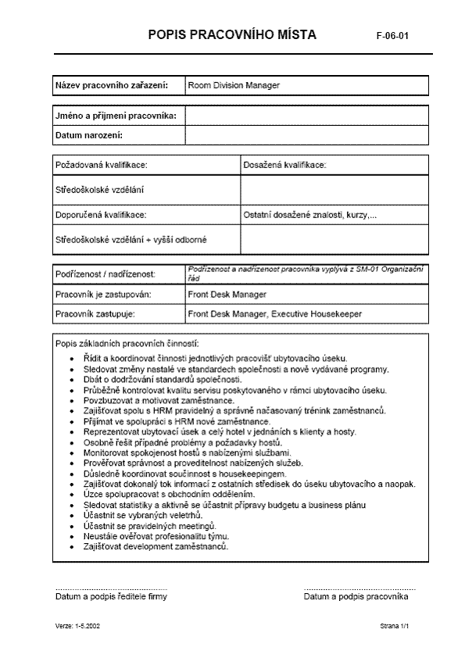

Slide 40
Příklad organizační struktury malé restaurace
Provozní manažer
Vedoucí Restaurace
číšníci
Vedoucí kuchyně
Kuchař
Pomocný kuchař
Účetní
Technické zabezpečení

Slide 41
Popis pracovní činnosti (zdroj: Gastroprofesor.cz)
Šéfkuchař popis pracovní povinnosti:
kontroluje chod výrobního úseku podniku
plánuje a implementuje nové procedury a koncepty, sestavuje menu a jídelní lístky
zajišťuje dobré pracovní vztahy mezi výrobním a odbytovým střediskem
zodpovídá za kvalitu vyrobených pokrmů
navštěvuje porady vedení podniku - spolupracuje s podřízeným personálem na zvýšení efektivnosti práce
zdokonaluje odborné znalosti podřízeného personálu
zajišťuje dodržování bezpečnostních a hygienických standardů podniku, včetně norem HACCP
je odpovědný za minimalizaci ztrát ve výrobním úseku

Slide 42
Popis pracovní činnosti
vyhodnocuje náklady a výnosy výrobního úseku
sestavuje pracovní rozpis podřízeného personálu včetně plánování dovolené
je odpovědný za činnost pomocného personálu
úklid výrobního střediska
je odpovědný za výběr a kvalitu dodavatelů i dodaného zboží (váha, počet, kvalita)
zajišťuje objednávky surovin potřebných pro výrobu
odpovídá za dodržení všech norem podniku v daném úseku (technologické postupy výroby jídel)
komunikuje s nadřízeným personálem za účelem zvyšování standardu poskytovaných služeb
zdokonaluje se v oboru
aktivně vyhledává možnosti snížení nákladů a zvýšení efektivnosti práce podřízeného personálu
hodnotí podřízený personál a připravuje jeho mzdy
odpovídá za výběr a dostatečné personální obsazení výrobního úseku
připravuje podklady požadované nadřízeným personálem podniku

Slide 43
Jak na to prakticky?
Nejdřív budete provádět všechny činnosti sám (možná s nějakým společníkem, partnerem, rodinou)
budete hledat v blízkém okolí někoho, kdo by Vám pomohl např. s účetnictvím
budete se učit za pochodu
procesy budou čím dál složitější – je třeba najít hranici mezi tím – „zvládnu vše sám“ a „tady už potřebuji pomoc odborníka“
Takže: uděláte pořádek ve všech činnostech, které se postupně ustálily
vyberete ty, které vás
  nebaví
  obtěžují
  jsou rutinní
  zabírají příliš mnoho času
  nemají fatální dopady
stanovíte, na kolik vás pomoc může přijít peněz
začnete hledat někoho, kdo je udělá za vás
Když se zadaří, podnikání vás začne slušně živit

Slide 44
Zaměstnávání
požadavky na pracovní místo
  co a jak je třeba udělat?
  je potřeba dlouhodobá nebo jednorázová?
  jaké jsou materiální potřeby na činnost?
  jak je činnost provázaná se zbytkem organizace?
  jaké jsou požadavky na zodpovědnost, řízení
  a kontrolu?
požadavky na pracovníky
  fyzické, duševní a společenské předpoklady
  vzdělání a zkušenosti
  osobnostní předpoklady

Slide 45
Kompetenční model
shrnuje veškeré kompetence, tj. vlastnosti, kvalifikaci, zkušenosti, znalosti, dovednosti a osobnostní charakteristiky potřebné k plnění úkolů
  pro celou organizaci – převodník mezi strategií a řízením lidských zdrojů
  pro jednotlivé útvary
  pro konkrétní pracovní místa
pomáhá při
  rozvoji pracovníků
  plnění stanovených cílů
  plánování potřeby pracovních sil
  přijímání nových pracovníků
  nastavování motivačních systémů
  plánování kariérního rozvoje jednotlivců

Slide 46
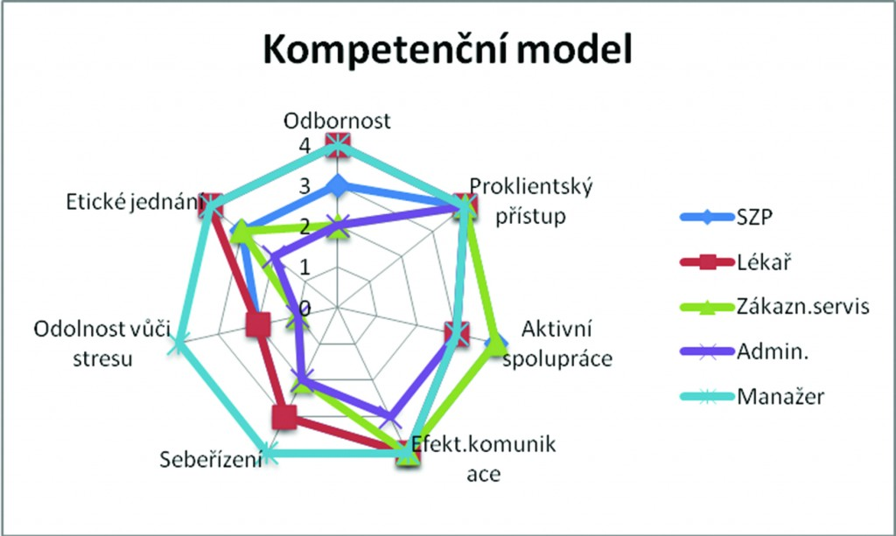
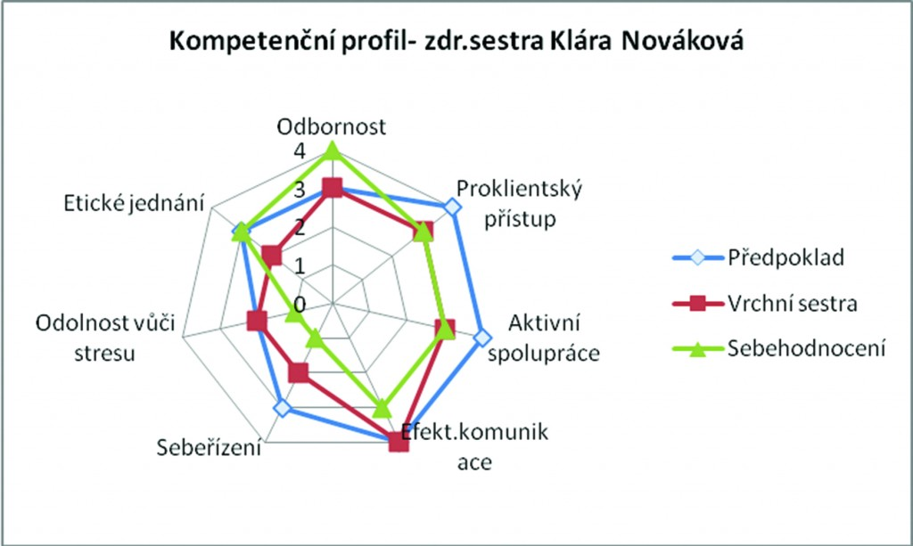

Slide 47
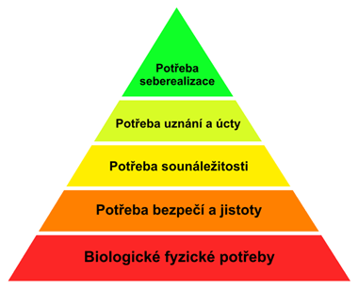
Motivace
cílem je využít potenciál každého zaměstnance
  peníze…?( frustrátor)
U každého pracovníka je jiná:
  rychlá odměna
  atmosféra
  vlastní příklad
  kultura a prostředí
  pochvaly
  naslouchání
  dodržování pravidel
  trpělivost
  upřímnost
  přiznání vlastních chyb
  přehled

Slide 48
Náklady na pracovníky
situace na pracovním trhu
  Geografická specifika ( ČR vs. EU, různé regiony ČR)
  dostupnost vhodných pracovníků
  sociální politika státu( výše minimální mzdy)
  poptávka po pracovnících od konkurence
  průměrná mzda na dané pozici
typ pracovního poměru
  povinné odvody
  limity a sazby daní
  administrativní povinnosti

Slide 49
hrubá a čistá mzda
Zaměstnavatel nyní odvádí pojistné ze stejných financí, jako je zaměstnancův plat, ovšem i na tyto odvody si zaměstnanec musel vydělat, jinak by se zaměstnavateli nevyplatil.
Hrubá mzda | 25 000 Kč
Pojistné sociální hrazené zaměstnavatelem | 6 250 Kč
Pojistné zdravotní hrazené zaměstnavatelem | 2 250 Kč
Hrubá mzda před zdaněním | 25 000 Kč
Záloha na daň (15 % z hrubé mzdy) | 3 750 Kč
Sleva na poplatníka měsíčně | 2 070 Kč
Záloha po slevě | 1 680 Kč
Sociální pojištění z hrubé mzdy | 1 625 Kč
Zdravotní pojištění z hrubé mzdy | 1 125 Kč
Čistá mzda | 20 570 Kč

Slide 50
Další náklady na pracovníky
další nepeněžní benefity
možnosti dotace na pracovní místo
doba a prostředky nutné na zaučení
materiální vybavení pracovního místa
zajištění fyzického prostoru (× home office)
nutná školení a udržení, popř. zvýšení kvalifikace( zákonné i nezákonné)

